Slide 1
Структура файловой системы Linux
Тема 3

Slide 2
Файловая система Linux — иерархическая структура каталогов в виде дерева с единым корнем.

Slide 3
Ключевое отличие от Windows:
В Windows каждый диск имеет собственный корень (C:, D:, E:).
В Linux существует единый корневой каталог — /.
Все устройства и разделы подключаются внутрь этого дерева.

Slide 4
В Linux используется механизм mount (монтирование).
Процесс:
Устройство появляется в каталоге /dev
Его необходимо примонтировать к директории (точке монтирования)
Основные точки монтирования:
/mnt — временное монтирование
/media — автоматическое монтирование внешних носителей
Возможность монтировать в любой каталог (например, /home)

Slide 5
Типы файлов:
Обычные файлы (данные)
Директории (файлы со ссылками)
Файлы устройств (/dev)
Процессы (/proc)
Системные интерфейсы (/sys)
Сокеты, каналы, символьные устройства

Slide 6
В Linux файлы программы распределяются по системе:
/bin — исполняемые файлы
/lib — библиотеки
/etc — конфигурация
/var — логи и кэш
/usr — пользовательские утилиты

Slide 7
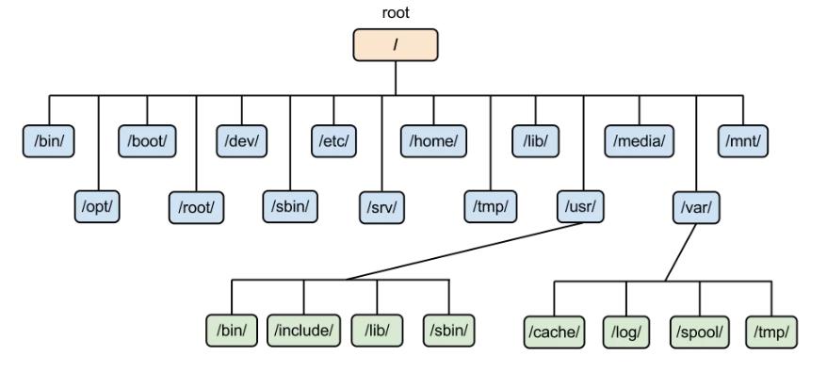

Slide 8
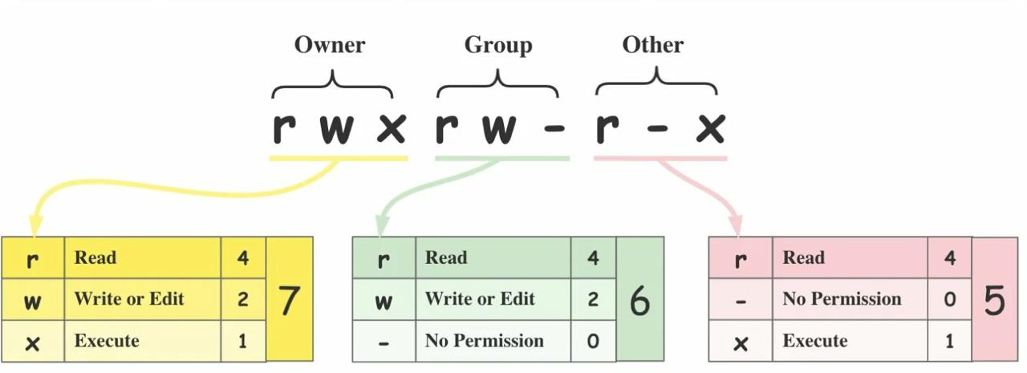

Slide 9
